Slide 1
DIYIZHANG
第一章
专题强化1 动量定理的应用

Slide 2
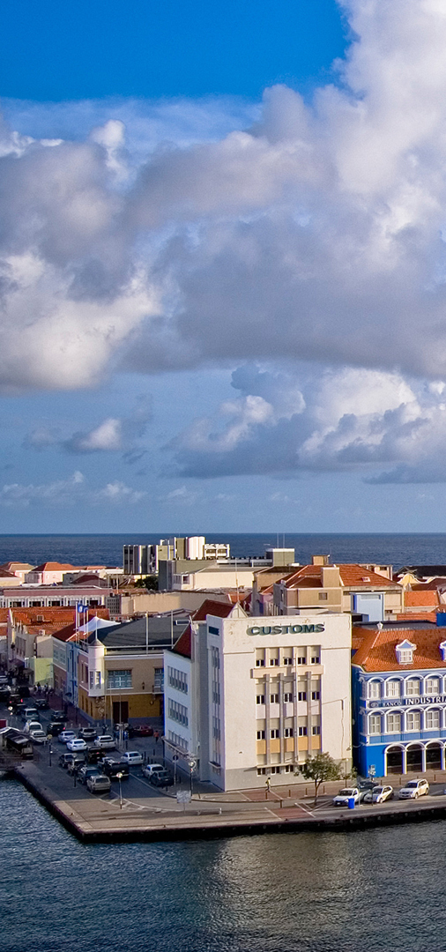
学习目标
1.学会利用动量定理处理多过程问题(重点)。
2.用图像法解决动量定理的相关问题(重难点)。
3.学会应用动量定理处理“流体类”问题(重难点)。

Slide 3
内容索引
一、用动量定理处理多过程问题
二、图像法解决动量定理问题
三、用动量定理处理“流体类”问题
专题强化练

Slide 4
一
用动量定理处理多过程问题

Slide 5
在水平恒力F＝30 N的作用下，质量m＝5 kg的物体由静止开始沿水平面运动。已知物体与水平面间的动摩擦因数μ＝0.2，若F作用6 s后撤去，撤去F后物体还能向前运动多长时间才停止？(g取10 m/s²)

Slide 6
答案 解法一 用动量定理，分阶段求解。
选物体为研究对象，对于撤去F前物体做匀加速运动的过程，初态速度为零，末态速度为v。取水平力F的方向为正方向，根据动量定理有
(F－μmg)t₁＝mv－0，
对于撤去F后物体做匀减速运动的过程，初态速度为v，末态速度为零。根据动量定理有－μmgt₂＝0－mv。

Slide 7
解法二 用动量定理，研究全过程。
选物体为研究对象，研究整个运动过程，这个过程的初、末状态物体的速度都等于零。
取水平力F的方向为正方向，根据动量定理得
Ft₁－μmg(t₁＋t₂)＝0
解得t₂＝12 s。

Slide 8
深化总结
如果物体在不同阶段受力不同，即合外力不恒定，此情况下应用动量定理时，一般采取以下两种方法：
(1)分段处理法：找出每一段合外力的冲量I₁、I₂…I_{n}，这些冲量的矢量和即外力的合冲量I＝I₁＋I₂＋…＋I_{n}，根据动量定理I＝p′－p求解，分段处理时，需注意各段冲量的正负。
(2)全过程处理法：在全过程中，第一个力的冲量I₁，第二个力的冲量I₂，…第n个力的冲量I_{n}，这些冲量的矢量和即合冲量I，根据I＝p′－p求解，用全过程法求解时，需注意每个力的作用时间及力的方向。
(3)若不需要求中间量，用全程法更为简便。

Slide 9
质量m＝70 kg的撑竿跳高运动员从h＝5.0 m高处落到海绵垫上，经Δt₁＝1 s后停止，则该运动员身体受到海绵垫的平均冲力约为多少？如果是落到普通沙坑中，经Δt₂＝0.1 s停下，则沙坑对运动员的平均冲力约为多少？(g取10 m/s²)
例1
答案 1 400 N 7 700 N

Slide 10

以全过程为研究对象，初、末动量的数值都是0，所以运动员的动量变化为零，根据动量定理，合力的冲量为零，

Slide 12
(2023·泰安市新泰第一中学高二月考)某消防队员从一平台上跳下，下落1 s后双脚触地，接着他用双腿弯曲的方法缓冲，使自身重心又下降了0.2 s，在着地过程中地面对他双脚的平均作用力约为
A.自身所受重力的2倍
B.自身所受重力的6倍
C.自身所受重力的8倍
D.自身所受重力的10倍
针对训练1
√

Slide 13
解法一：消防员下落t₁＝1 s后双脚触地时的速度为v₁＝gt₁，方向向下；着地后他使自身重心下降0.2 s后站定，即v₂＝0，设向下为正方向，则着地过程中消防员动量的变化量为Δp＝0－mv₁＝－mv₁，

Slide 14
二
图像法解决动量定理问题

Slide 15
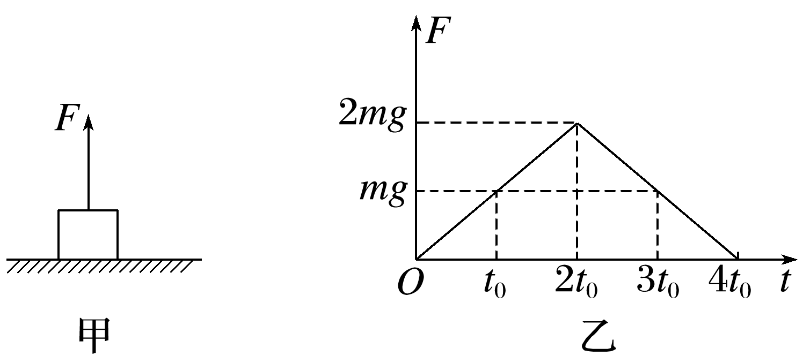
(多选)(2022·安徽教科联盟期末)如图甲所示，一质量为m的物体静止在水平面上，自t＝0时刻起对其施加一竖直向上的力F，力F随时间t变化的关系如图乙所示，已知当地重力加速度为g，空气阻力不计，则下列说法正确的是
A.0～t₀时间内拉力F的冲量为0
B.0～t₀时间内拉力F所做的功为0
C.物体上升过程中的最大速度为gt₀
D.4t₀时刻物体的速度为0
例2
√
√

Slide 16
0～t₀时间内拉力小于重力，物体没有运动，不产生位移，根据功的定义，可知拉力F不做功，故B正确；

Slide 18
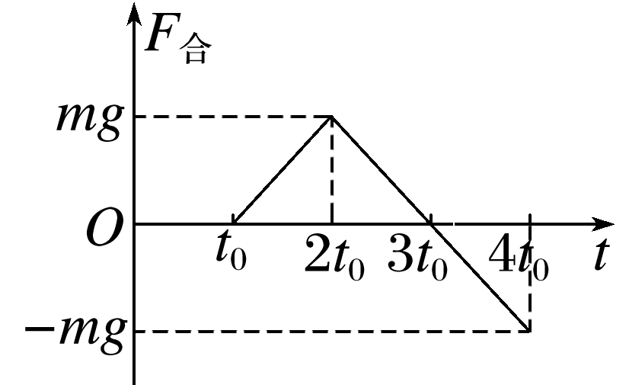
试作出物体受到的合力F_{合}随时间t变化的图像。(F_{合}－t图像)
拓展延伸1
答案

Slide 19
根据所作的F_{合}－t图像判断物体在2t₀时刻和4t₀时刻的速度关系。
拓展延伸2
答案 2t₀至4t₀内，图线与t轴围成的面积为零，则合力的冲量为零，动量的变化量为零，故物体在2t₀时刻和4t₀时刻速度相同。

Slide 20
总结提升
F_{合}－t图像中，图线与横轴围成的面积表示合力的冲量(动量的变化量)。在时间轴上方面积为正，在时间轴下方面积为负，合力的冲量(动量的变化量)等于上下面积绝对值之差。若物体受到多个力，某个力的F－t图像中，图线与横轴围成的面积仅表示这个力的冲量。

Slide 21
三
用动量定理处理“流体类”问题

Slide 22
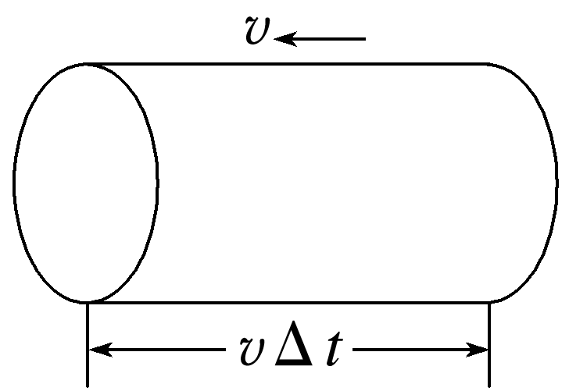
1.流体类问题
运动着的连续的气流、水流等流体，与其他物体的表面接触的过程中，会对接触面有冲击力。此类问题通常通过动量定理解决。
2.解答质量连续变动的动量问题的基本思路
(1)确定研究对象：Δt时间内流体微元。
(2)建立“柱体”模型
对于流体，可沿流速v的方向选取一段柱形流体，设在Δt时间内通过某一横截面积为S的流体长度Δl＝v·Δt，如图所示，若流体的密度为ρ，那么，在这段时间内流过该截面的流体的质量为Δm＝ρSΔl＝ρSvΔt；

Slide 23
(3)运用动量定理，即流体微元所受的合力的冲量等于流体微元动量的增量，即F_{合}Δt＝Δp。(Δt足够短时，流体重力可忽略不计)

Slide 24
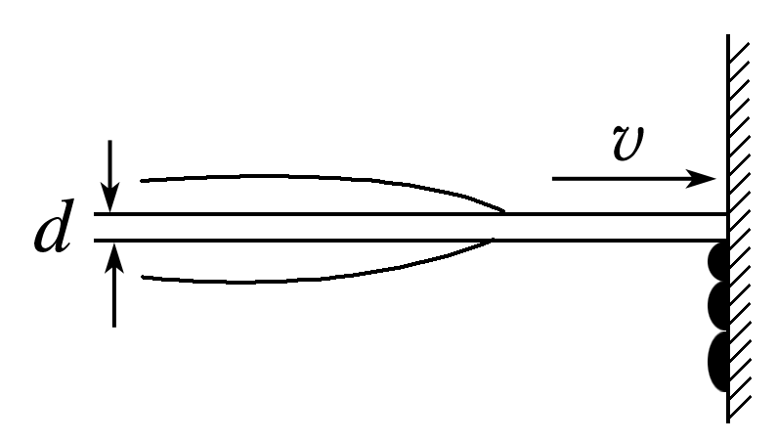
(2022·沧州一中期末)如图所示，水力采煤时，用水枪在高压下喷出的强力水柱冲击煤层。设水柱直径为d＝30 cm，水速为v＝50 m/s。假设水柱射在煤层的表面上，冲击煤层后水的速度变为零。求水柱对煤层的平均冲击力的大小。(水的密度ρ＝1.0×10³ kg/m³，结果保留三位有效数字)
例3
答案 1.77×10⁵ N

Slide 25
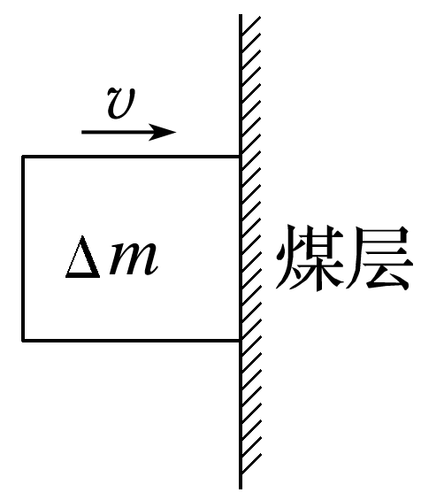
取一小段时间Δt，从水枪喷出的水的质量为Δm＝ρSvΔt。以Δm为研究对象，如图所示，设水速方向为正方向，由动量定理，得
FΔt＝Δm(0－v)＝－ρSv²Δt，则F＝－ρSv²
由牛顿第三定律，知水对煤层的平均冲击力大小为
代入数据，解得F′≈1.77×10⁵ N。

Slide 26
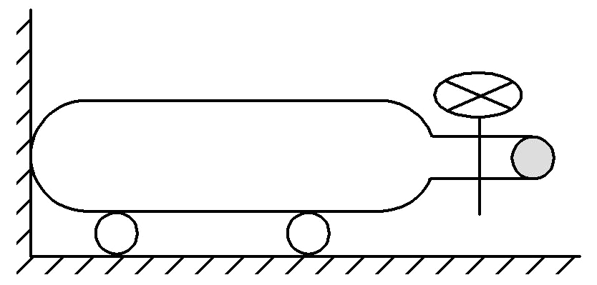
如图所示，一个下面装有轮子的贮气瓶停放在光滑的水平地面上，底端与竖直墙壁接触。现打开右端阀门，气体向外喷出，设喷口的面积为S，气体的密度为ρ，气体向外喷出的速度为v，则气体刚喷出时竖直墙面对贮气瓶底端的作用力大小是
针对训练2
√

Slide 27
Δt时间内贮气瓶喷出气体的质量Δm＝ρSv·Δt，对于贮气瓶、瓶内气体及喷出的气体所组成的系统，以气体喷出速度方向为正方向，由动量定理得FΔt＝Δmv－0，解得F＝ρv²S，根据牛顿第三定律，气体对贮气瓶作用力大小F′＝F。由平衡条件可知，竖直墙面对贮气瓶底端的作用力大小与F大小相等，即为ρv²S，选项D正确。

Slide 28
总结提升
1.动量定理应用于“流体类”问题时，应将“无形”流体变为“有形”实物Δm。
2.若求解流体对接触物体的力，首先转换研究对象，分析与流体接触的物体对流体的力，再结合牛顿第三定律进行解答。

Slide 29
四
专题强化练

Slide 30
基础强化练
1.(2023·怀宁二中月考)水平面上一质量为m的物体，在水平推力F的作用下由静止开始运动。经时间2Δt，撤去F，又经过3Δt，物体停止运动，重力加速度为g，则该物体与水平面之间的动摩擦因数为
√
对整个过程研究，根据动量定理可得
1
2
3
4
5
6
7
8
9
10
11

Slide 31
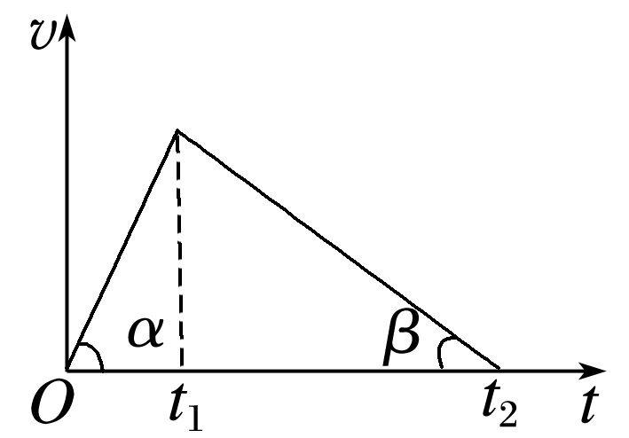
2.用水平拉力F拉一物体，使物体在水平地面上由静止开始做匀加速直线运动，t₁时刻撤去拉力，物体做匀减速直线运动直到t₂时刻停止，其速度—时间图像如图所示.α>β，拉力F做的功为W₁，冲量大小为I₁；物体克服摩擦阻力F_{f}做的功为W₂，F_{f}的冲量大小为I₂。
则下列选项正确的是
A.W₁>W₂，I₁＝I₂ B.W₁<W₂，I₁＝I₂
C.W₁<W₂，I₁<I₂ D.W₁＝W₂，I₁＝I₂
√
1
2
3
4
5
6
7
8
9
10
11

Slide 32
物体在水平拉力作用下由静止开始运动到最终静止的过程中，在水平方向只有拉力F和摩擦阻力F_{f}做功，故由动能定理有W₁－W₂＝0，得W₁＝W₂；由动量定理有I₁－I₂＝0，得I₁＝I₂，故D正确，A、B、C错误。
1
2
3
4
5
6
7
8
9
10
11

Slide 33
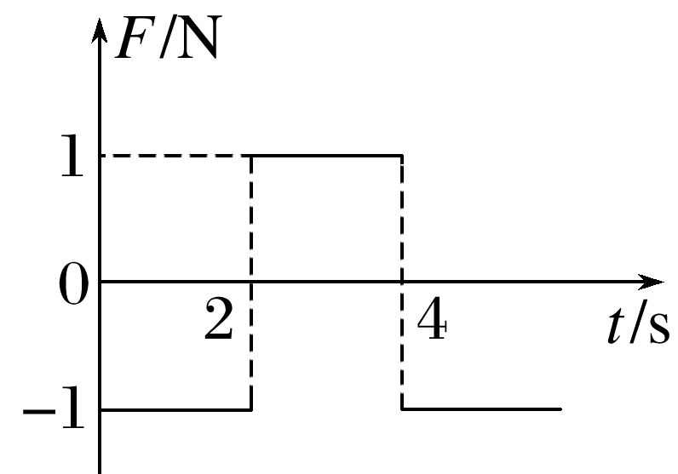
3.(多选)(2022·广东高二期末)一质量为4 kg的物块在合外力F的作用下从静止开始沿直线运动。F随时间t变化的图线如图所示，则
A.t＝1 s时物块的速率为4 m/s
B.t＝2 s时物块的动量大小为2 kg·m/s
C.t＝3 s时物块的速率为0.5 m/s
D.t＝4 s时物块的速度为零
√
√
1
2
3
4
5
6
7
8
9
10
11

Slide 34
根据动量定理Ft＝mv－0得，t＝1 s时物块的速率为v₁＝0.25 m/s；
同理，t＝2 s时，p₂＝Ft₂＝1×2 kg·m/s＝2 kg·m/s；
t＝3 s时v₃＝0.25 m/s；t＝4 s时v₄＝0，故选项B、D正确。
1
2
3
4
5
6
7
8
9
10
11

Slide 35
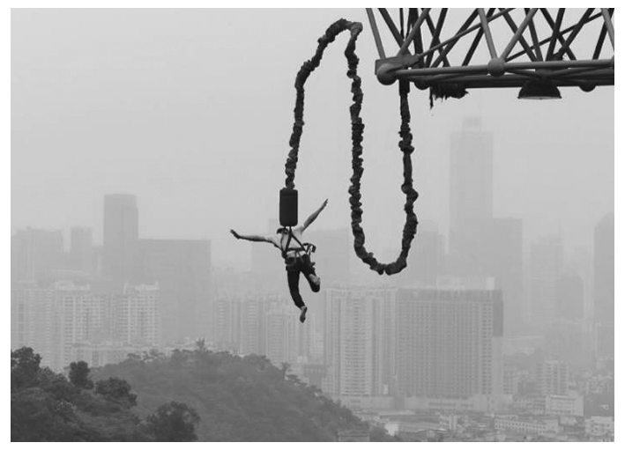
4.(2022·北京市延庆区期中)蹦极是一项刺激的极限运动，如图所示，运动员将一端固定的弹性长绳绑在腰或踝关节处，从高处跳下。在某次蹦极中，质量为60 kg的运动员在弹性绳绷紧后又经过2 s速度减为零，假设弹性绳长为45 m，重力加速度为g＝10 m/s²(忽略空气阻力)，下列说法正确的是
A.弹性绳在绷紧后2 s内对运动员的平均作用力大小为2 000 N
B.运动员在弹性绳绷紧后动量的变化量等于弹性绳的作用
力的冲量
C.运动员从开始起跳到下落到最低点的整个运动过程中重
力冲量与弹性绳作用力的冲量大小相等
D.运动员从开始起跳到下落到最低点的整个运动过程中重力冲量小于弹性绳作用力
的冲量
√
1
2
3
4
5
6
7
8
9
10
11

Slide 36
根据动量定理可知，运动员在弹性绳绷紧后，动量的变化量等于弹性绳作用力的冲量与重力冲量的和，故B错误；
1
2
3
4
5
6
7
8
9
10
11

Slide 37
运动员整个过程中动量的变化量为零，则重力冲量与弹性绳作用力的冲量等大反向，故C正确，D错误。
1
2
3
4
5
6
7
8
9
10
11

Slide 38
5.(2022·武汉市五校联考)在某些小区的自助洗车设备中，有一种是用高压水流冲洗汽车表面。今有一汽车高压水枪，水枪喷水口横截面积为S，由枪口喷出的高压水流流速为v，假设水柱垂直喷射到汽车竖直的表面上，冲击汽车竖直表面后水的速度变为零，已知水的密度为ρ，则水柱对汽车竖直表面的平均冲击力为
A.ρSv² B.2ρSv² C.ρSv D.2ρSv
√
1
2
3
4
5
6
7
8
9
10
11

Slide 39
t时间内喷出的水柱质量为m＝ρSvt，以水柱冲击汽车表面前的运动方向为正方向，对水柱与汽车碰撞过程利用动量定理，有－Ft＝0－mv，联立解得F＝ρSv²，根据牛顿第三定律可得水柱对车表面的平均冲击力为ρSv²，故A正确，B、C、D错误。
1
2
3
4
5
6
7
8
9
10
11

Slide 40
6.蹦床运动是运动员在一张绷紧的弹性网上蹦跳、翻滚并做各种空中动作的运动项目。一个质量为60 kg的运动员，从离水平网面3.2 m高处自由下落，着网后沿竖直方向蹦回离水平网面5.0 m高处。已知运动员与网接触的时间为1.2 s，若把这段时间内网对运动员的作用力当作恒力处理，求此力的大小和方向。(g取10 m/s²)
答案 1 500 N 方向竖直向上
1
2
3
4
5
6
7
8
9
10
11

Slide 41
对运动员下降、与网接触、上升的全过程应用动量定理
自由下落的时间为
运动员离网后上升所用的时间为
1
2
3
4
5
6
7
8
9
10
11

Slide 42
整个过程中运动员始终受重力作用，仅在与网接触的t₃＝1.2 s的时间内受到网对他向上的弹力F的作用，对全过程应用动量定理(取向上为正方向)，有
Ft₃－mg(t₁＋t₂＋t₃)＝0
1
2
3
4
5
6
7
8
9
10
11

Slide 43
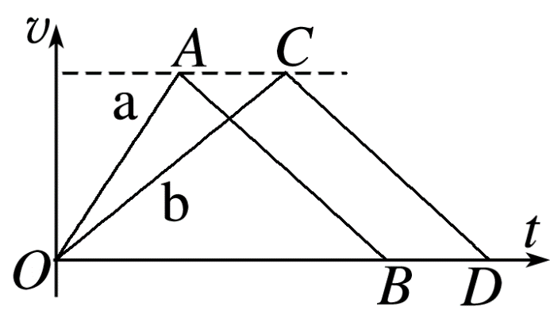
能力综合练
7.(多选)水平面上有质量相等的a、b两个物体，水平推力F₁、F₂分别作用在物体a、b上。一段时间后撤去推力，物体继续运动一段距离后停下。两物体的v－t图线如图所示，图中AB∥CD。则整个过程中
A.F₁的冲量的大小等于F₂的冲量的大小
B.F₁的冲量的大小小于F₂的冲量的大小
C.摩擦力对a物体的冲量的大小等于摩擦力对b物
体的冲量的大小
D.合外力对a物体的冲量的大小等于合外力对b物体的冲量的大小
√
√
1
2
3
4
5
6
7
8
9
10
11

Slide 44
AB与CD平行，说明推力撤去后两物体的加速度相同，而撤去推力后物体受到的合力等于摩擦力，根据牛顿第二定律可知，两物体受到的摩擦力大小相等。但a物体的总运动时间小于b物体的，根据I＝F_{f}t可知，摩擦力对a物体的冲量的大小小于摩擦力对b物体的冲量的大小；根据动量定理，对整个过程有：F₁t₁－F_{f}t_{OB}＝0，F₂t₂－F_{f}t_{OD}＝0，因F_{f}t_{OB}<F_{f}t_{OD}，则有F₁t₁<F₂t₂，即F₁的冲量的大小小于F₂的冲量的大小，故A、C错误，B正确；
根据动量定理可知，合外力的冲量等于物体动量的变化量，a、b两个物体动量的变化量都为零，所以相等，故D正确。
1
2
3
4
5
6
7
8
9
10
11

Slide 45
8.(2022·湖南长郡中学期末)2019年8月，“法国哪吒”扎帕塔身背燃料包，脚踩由5个小型涡轮喷气发动机驱动的“飞板”，仅用22分钟就飞越了英吉利海峡35公里的海面。已知扎帕塔(及装备)的总质量为120 kg，设发动机启动后将气流以6 000 m/s的恒定速度从喷口向下喷出，则当扎帕塔(及装备)悬浮在空中静止时，发动机每秒喷出气体的质量为(不考虑喷气对总质量的影响，取g＝10 m/s²)
A.0.02 kg B.0.2 kg
C.0.5 kg D.5 kg
√
1
2
3
4
5
6
7
8
9
10
11

Slide 46
设扎帕塔(及装备)对气体的平均作用力为F，根据牛顿第三定律可知，气体对扎帕塔(及装备)的平均作用力的大小也等于F，当扎帕塔静止时，对扎帕塔(及装备)则有F＝Mg，
设Δt时间内喷出气体的质量为Δm，
则发动机每秒喷出气体的质量为0.2 kg，故B正确，A、C、D错误。
1
2
3
4
5
6
7
8
9
10
11

Slide 47
9.(2022·山东宁阳第一中学期中)假如有一宇宙飞船，它的正面面积为S＝1 m²，以v＝7×10³ m/s的速度进入宇宙微粒尘区，尘区每1 m³空间有一微粒，每一微粒平均质量为m＝2×10^{－5} g，飞船经过区域的微粒都附着在飞船上，若要使飞船速度保持不变，飞船的推力应增加
A.0.49 N B.0.98 N
C.490 N D.980 N
√
1
2
3
4
5
6
7
8
9
10
11

Slide 48
根据牛顿第三定律可知，微粒对飞船的作用力大小也为F，则飞船要保持匀速飞行，牵引力应增加F，代入数据得F＝0.98 N，故选B。
1
2
3
4
5
6
7
8
9
10
11

Slide 49
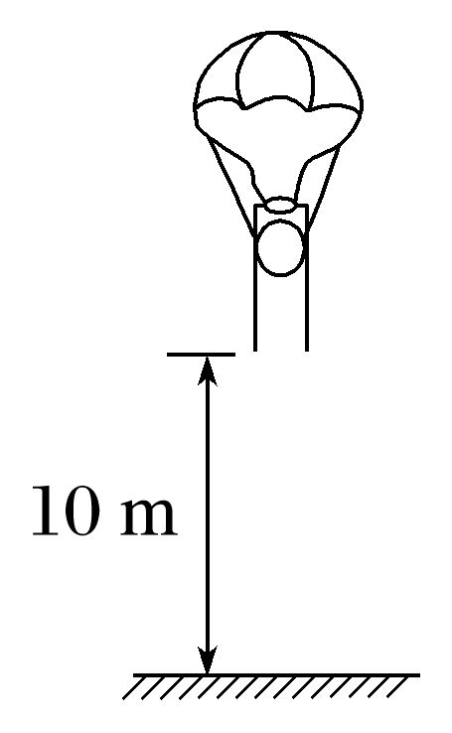
10.(2022·重庆西南大学附中期末)“鸡蛋撞地球”挑战活动要求学生制作鸡蛋“保护器”装置，使鸡蛋在保护装置中从10 m高处静止下落撞到地面而不破裂。某同学制作了如图所示的鸡蛋“保护器”装置，从10 m高处静止下落到地面后瞬间速度减小为零，鸡蛋在保护器装置中继续向下运动0.3 m、用时0.1 s后静止且完好无损。已知鸡蛋在装置
中运动时受到恒定的作用力，且该装置和鸡蛋的总质量为
0.12 kg，其中鸡蛋质量为m₀＝0.05 kg，不计下落过程中装置
重力的变化，重力加速度为g＝10 m/s²。求：
(1)装置落地前瞬间的速度大小；
答案 6 m/s
1
2
3
4
5
6
7
8
9
10
11

Slide 50
根据题意可知装置落地前瞬间与鸡蛋的速度相同且为v
代入数据解得v＝6 m/s
1
2
3
4
5
6
7
8
9
10
11

Slide 51
(2)在下降10 m过程中，装置和鸡蛋克服阻力做的功；
答案 9.84 J
以装置和鸡蛋为研究对象，根据动能定理有
代入数据解得W_{克f}＝9.84 J
1
2
3
4
5
6
7
8
9
10
11

Slide 52
(3)鸡蛋在装置中继续向下运动0.3 m过程中，装置对鸡蛋
的冲量大小。
答案 0.35 N·s
以鸡蛋为研究对象，以向上为正方向，
根据动量定理得I－m₀gt＝0－m₀(－v)
代入数据解得I＝0.35 N·s。
1
2
3
4
5
6
7
8
9
10
11

Slide 53
尖子生选练
11.(2022·吉林实验中学期末)某游乐园入口旁有一喷泉，喷出的水柱将一质量为M的卡通玩具稳定地悬停在空中。为计算方便，假设水柱从横截面积为S的喷口持续以速度v₀竖直向上喷出；玩具底部为平板(面积略大于S)；水柱冲击到玩具底板后，在竖直方向水的速度变为零，在水平方向朝四周均匀散开。忽略空气阻力。已知水的密度为ρ，重力加速度大小为g。求：
(1)喷泉单位时间内喷出的水的质量；
答案 ρv₀S
1
2
3
4
5
6
7
8
9
10
11

Slide 54
在刚喷出一段很短的Δt时间内，可认为喷出的水柱保持速度v₀不变
该时间内，喷出水柱高度Δl＝v₀Δt ①
喷出水柱质量Δm＝ρΔV ②
其中ΔV为水柱体积，满足ΔV＝Δl·S ③
由①②③可得：喷泉单位时间内喷出的水的质量为
1
2
3
4
5
6
7
8
9
10
11

Slide 55
(2)玩具在空中悬停时，其底面相对于喷口的高度。
1
2
3
4
5
6
7
8
9
10
11

Slide 56
设玩具底面相对于喷口的高度为h
由玩具受力平衡得F_{冲}＝Mg ④
其中，F_{冲}为水柱对玩具底部的作用力
由牛顿第三定律知F_{压}＝F_{冲} ⑤
其中，F_{压}为玩具底部对水柱的作用力，设v′为水柱到达玩具底部时的速度
由运动学公式得v′²－v₀²＝－2gh ⑥
在很短Δt时间内，冲击玩具水柱的质量为Δm
Δm＝ρv₀SΔt ⑦
1
2
3
4
5
6
7
8
9
10
11

Slide 57
由题意可知，在竖直方向上，对该部分水柱应用动量定理得
－(F_{压}＋Δmg)Δt＝－Δmv′ ⑧
由于Δt很小，Δmg也很小，可以忽略，⑧式变为
F_{压}Δt＝Δmv′ ⑨
1
2
3
4
5
6
7
8
9
10
11

Slide 58
BENKEJIESHU
本课结束
更多精彩内容请登录：www.xinjiaoyu.com

